Slide 1
Красноярский стандарт качества образования: актуальные результаты и перспективы развития в контексте федеральных и региональных задач
Аксенова Марина Александровна
РУКОВОДИТЕЛЬ ГЛАВНОГО УПРАВЛЕНИЯ ОБРАЗОВАНИЯ АДМИНИСТРАЦИИ Г. КРАСНОЯРСКА

Slide 2
Национальный проект «Образование»
«Красноярский стандарт
качества образования»

Slide 3
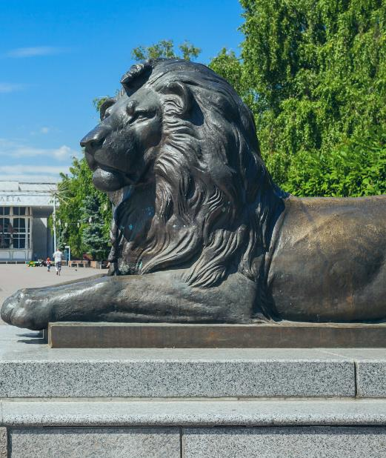
Направления развития
муниципальной системы образования
Достижение образовательных результатов
1
2
Кадровое обеспечение результатов
3
Инфраструктурное обеспечение результатов
4
Образовательное партнёрство

Slide 4
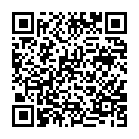
ДОСТИЖЕНИЕ ОБРАЗОВАТЕЛЬНЫХ РЕЗУЛЬТАТОВ
Обеспечение глобальной конкурентоспособности российского образования к 2024 году
Функциональная грамотность:
читательская
математическая
естественнонаучная
финансовая
Креативное мышление
Глобальные компетенции
ВПР
ГИА
НИКО
Приоритеты формирования образовательных результатов, выделенных образовательными организациями, ежегодно размещаются на сайте КИМЦ в разделе «Развитие МСО. Достижение образовательных результатов» (https://kimc.ms/razvitie/ksko/dostizhenie-obrazovatelnykh-rezultatov/)

Slide 5
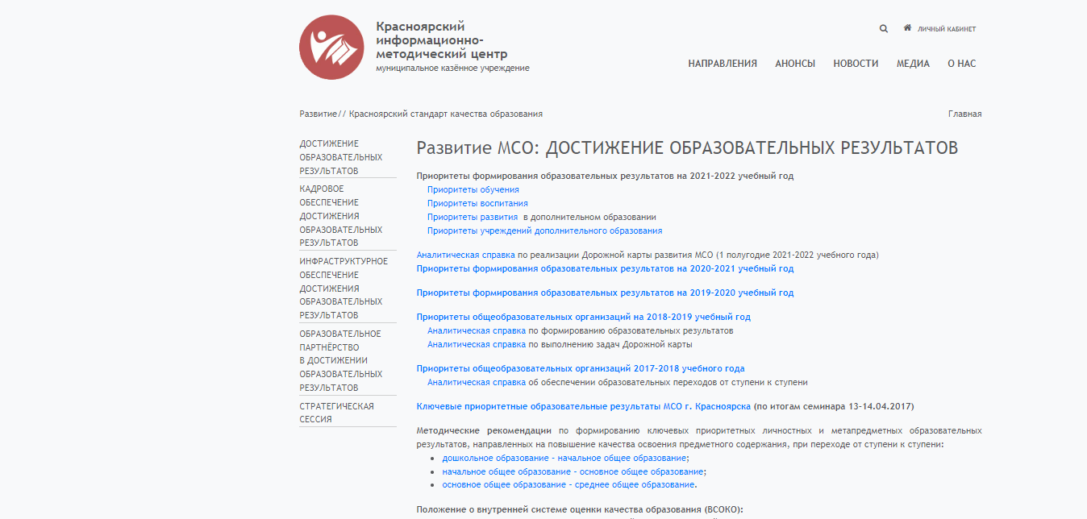
ДОСТИЖЕНИЕ ОБРАЗОВАТЕЛЬНЫХ РЕЗУЛЬТАТОВ

Slide 6
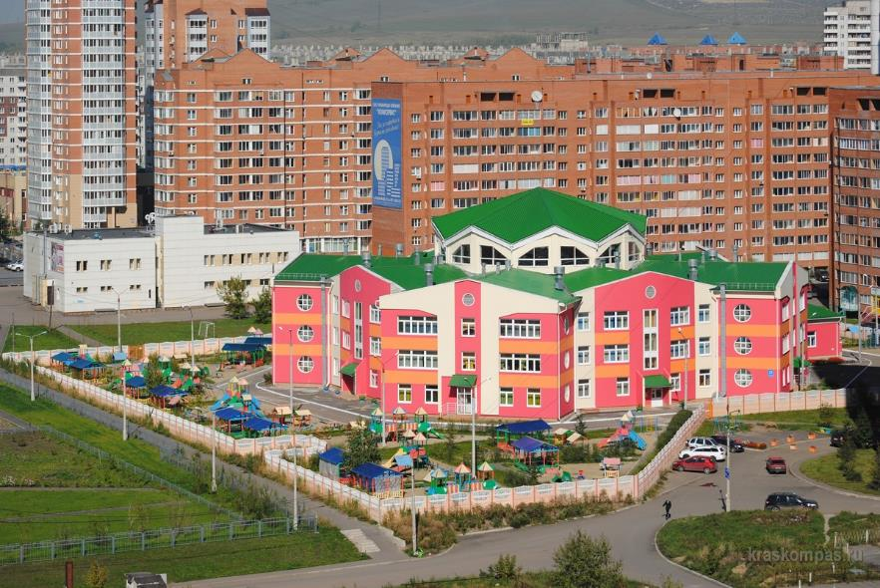
ДОСТИЖЕНИЕ ОБРАЗОВАТЕЛЬНЫХ РЕЗУЛЬТАТОВ В ДОШКОЛЬНОЙ СРЕДЕ
ДОСТИЖЕНИЕ ОБРАЗОВАТЕЛЬНЫХ РЕЗУЛЬТАТОВ В ДОШКОЛЬНОЙ СРЕДЕ

Slide 7
НАПРАВЛЕНИЯ ИЗМЕНЕНИЙ В ДОШКОЛЬНОЙ СРЕДЕ
Совершенствование инфраструктурных решений
Реализация развивающих программ дошкольного образования
Организация познавательно-исследовательской, экспериментальной, двигательной деятельности
Создание развивающей предметно-пространственной среды в билингвальных и полилингвальных группах
Построение цифрового образовательного пространства дошкольной образовательной организации

Slide 8
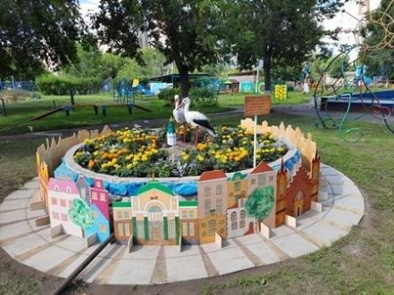
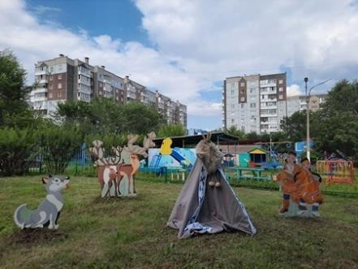
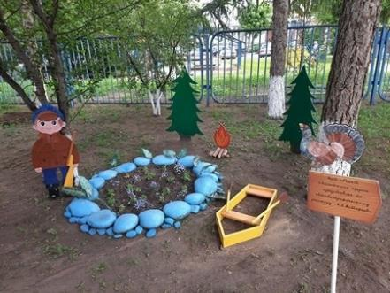
НАПРАВЛЕНИЯ ИЗМЕНЕНИЙ В ДОШКОЛЬНОЙ СРЕДЕ

Slide 9
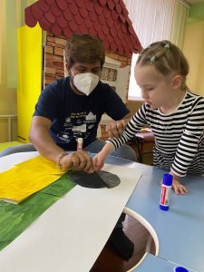
МБДОУ № 27
МАДОУ № 183
МБДОУ № 40
МАДОУ № 50
МБДОУ № 319
МБДОУ № 283
МАДОУ № 323
МАДОУ № 306
ДОСТИЖЕНИЕ ОБРАЗОВАТЕЛЬНЫХ РЕЗУЛЬТАТОВ
В ДОШКОЛЬНОЙ СРЕДЕ

Slide 10
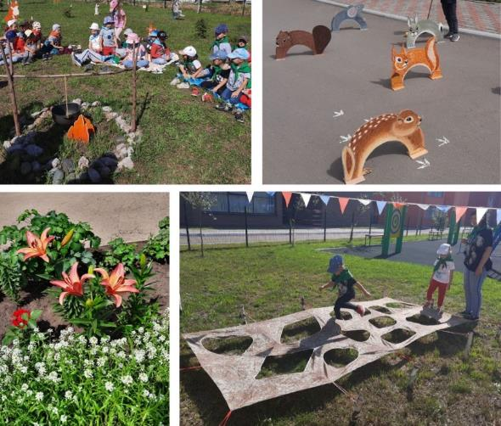
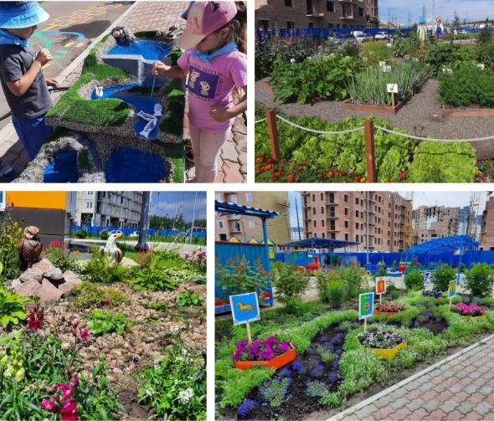
ДОСТИЖЕНИЕ ОБРАЗОВАТЕЛЬНЫХ РЕЗУЛЬТАТОВ
В ДОШКОЛЬНОЙ СРЕДЕ

Slide 11
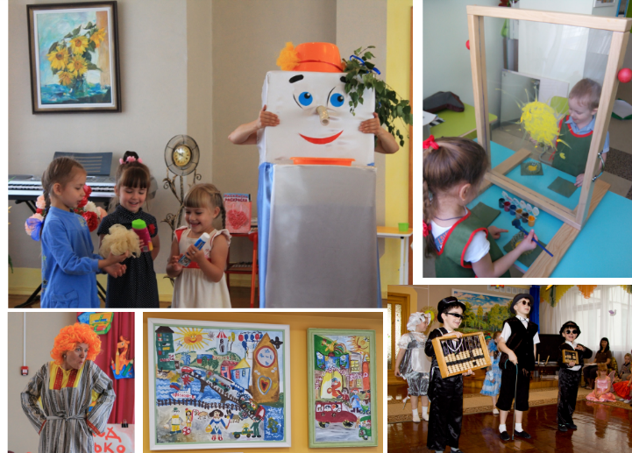
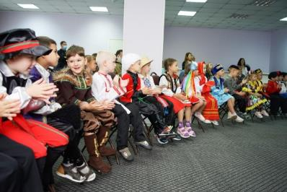
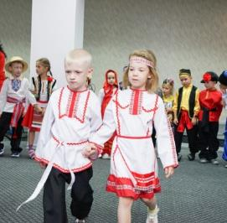
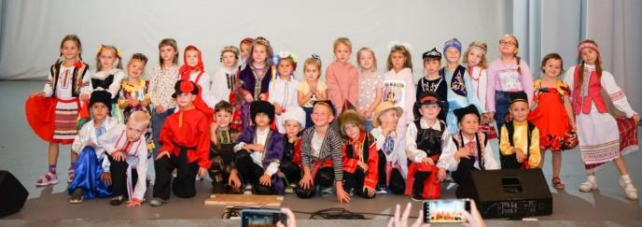
ГРАНТОВЫЕ ПРОЕКТЫ
МДОУ № 50
«Лаборатория нескучного чтения»
МДОУ № 40 «Арт-студия «ДНК»
(Детский Национальный Костюм)

Slide 12
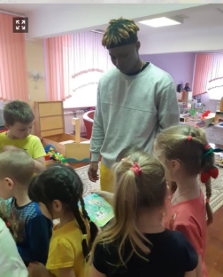
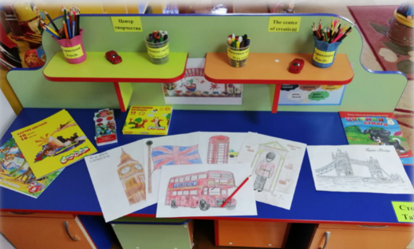
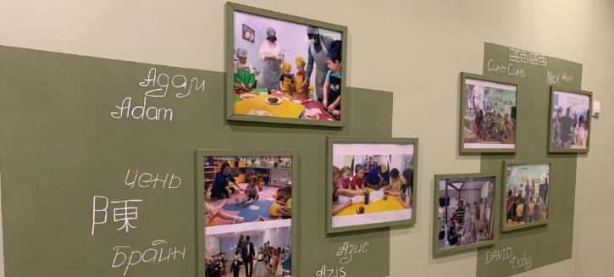
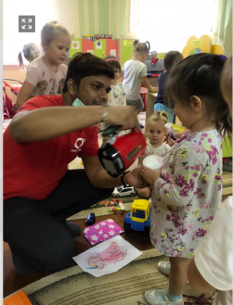
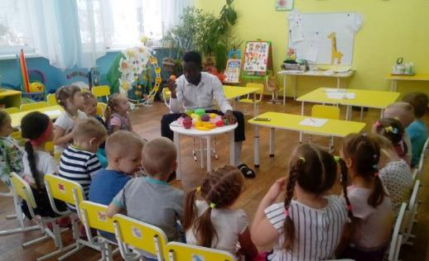
ПОЛИЛИНГВАЛЬНОЕ ОБРАЗОВАНИЕ ДОШКОЛЬНИКОВ
ДОУ № 40, ДОУ № 91, ДОУ № 183, ДОУ № 313, ДОУ № 319, ДОУ № 323, ДОУ № 333,
СП Лицея № 9,
СП СШ «Комплекс Покровский»

Slide 13
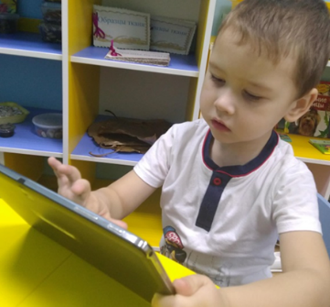
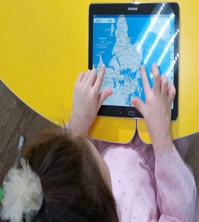
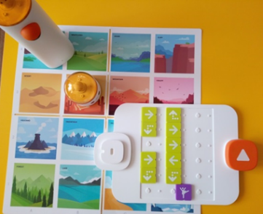
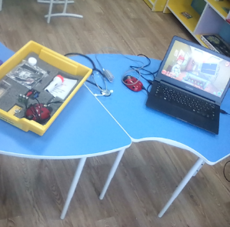
ЦИФРОВОЕ ОБРАЗОВАТЕЛЬНОЕ ПРОСТРАНСТВО ДОШКОЛЬНОЙ ОБРАЗОВАТЕЛЬНОЙ ОРГАНИЗАЦИИ
МДОУ 24
МДОУ 50
МДОУ 92
МДОУ 94
МДОУ 98
МДОУ 274
МДОУ 323
СП Гимназии 14
МДОУ 12

Slide 14
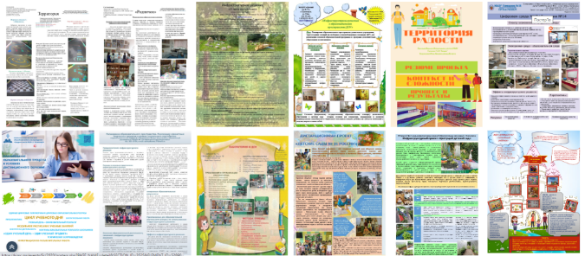
ФЕСТИВАЛЬ ИНФРАСТРУКТУРНЫХ РЕШЕНИЙ
2021
65
заявок
20 проектов ДОУ вошли в каталог инфраструктурных решений:
ДОУ №4, ДОУ №9, ДОУ №10, ДОУ №24, ДОУ №29, ДОУ №42, ДОУ №46, ДОУ №74, ДОУ №76, ДОУ № 80, ДОУ №84, ДОУ №90, ДОУ №98, ДОУ №106, ДОУ №137, ДОУ №183, ДОУ №305, ДОУ №326, ДОУ №333, ДОУ №326
Предметно-пространственная среда как место детской самореализации
Развивающая предметно-пространственная среда в условиях полилингвальности
Преобразование территории детского сада для реализации и развития детской инициативы, самостоятельности
Психолого-педагогическая поддержка образовательного процесса в условиях дистанционного обучения

Slide 15
ВЗАИМОДЕЙСТВИЕ С СЕМЬЕЙ
129 ДОУ
разработали программы вовлечения родителей в образовательную деятельность

Slide 16
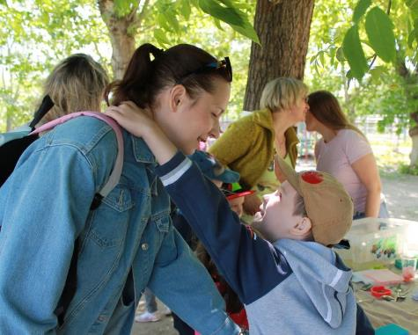
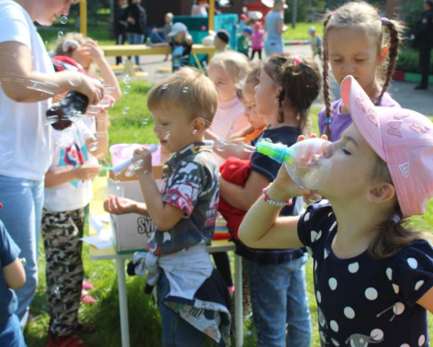
ВЗАИМОДЕЙСТВИЕ С СЕМЬЕЙ
133
11 496
5 142
34
МДОУ города
и частная
дошкольная организация
Детей
Волонтёров
Родителей

Slide 17
Образовательная программа
Речевое развитие
МОНИТОРИНГ КАЧЕСТВА ДОШКОЛЬНОГО ОБРАЗОВАНИЯ
Условия получения дошкольного образования детьми с ОВЗ и инвалидами
Информационное обеспечение

Slide 18
Организовать работу по освоению содержания комплексных шкал МКДО в части ведения документации и организации образовательного процесса
В каждом ДОО провести внутреннюю оценку качества дошкольного образования по обновленным показателям внутренней системы оценки качества дошкольного образования в соответствии со шкалами МКДО
Сформировать комплекс мер/мероприятий по устранению выявленных дефицитов
ЗАДАЧИ В ДОШКОЛЬНОМ ОБРАЗОВАНИИ
Обеспечить преемственность цикла управления качеством на уровне муниципалитета и ДОО по ключевым показателям качества образовательной среды системы дошкольного образования

Slide 19
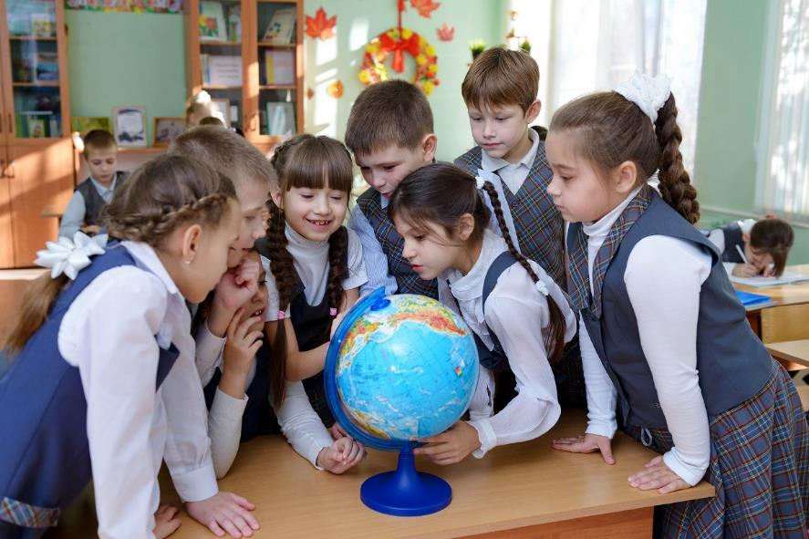
ДОСТИЖЕНИЕ ОБРАЗОВАТЕЛЬНЫХ РЕЗУЛЬТАТОВ НАЧАЛЬНОГО ОБРАЗОВАНИЯ

Slide 20
ДОСТИЖЕНИЕ ОБРАЗОВАТЕЛЬНЫХ РЕЗУЛЬТАТОВ НАЧАЛЬНОГО, ОСНОВНОГО И СРЕДНЕГО ОБРАЗОВАНИЯ
Результаты выполнения краевых диагностических работ по читательской грамотности в 4-х классах:
УРОВНИ ДОСТИЖЕНИЙ
недостаточный
пониженный
базовый
151 участник (1,3%)
649 участников (5,5%)
6039 участников (50,8%)
повышенный
5061 участников (42,5%)
98,7% обучающихся 4-х классов достигли уровня, достаточного для дальнейшего успешного обучения в основной школе.
3% обучающихся выполнили работу менее чем на 20 баллов, что свидетельствует о низком уровне читательской грамотности.

Slide 21
ДОСТИЖЕНИЕ ОБРАЗОВАТЕЛЬНЫХ РЕЗУЛЬТАТОВ НАЧАЛЬНОГО, ОСНОВНОГО И СРЕДНЕГО ОБРАЗОВАНИЯ
Основные результаты выполнения краевых диагностических работ по читательской грамотности
в 4-х классах:
65 БАЛЛОВ
100 БАЛЛОВ
успешность выполнения заданий по группам умений
(% от максимального балла за задания данной группы):
общее понимание текста, ориентация в тексте –79,81%
глубокое и детальное понимание содержания и формы текста - 58,87%
использование информации из
текста для различных целей –
56,60%

Slide 22
Общие дефициты освоения читательской грамотности
учащимися 4 классов
Извлекать из текста несколько единиц информации, отбирая ее среди похожей
Отвечать своими словами
Вычитывать из текста описания и объяснения новых понятий, законов
Находить сходства и различия описанных в тексте объектов и явлений; формулировать их
Видеть искажения информации

Slide 23
ГОСУДАРСТВЕННАЯ ИТОГОВАЯ АТТЕСТАЦИЯ ВЫПУСКНИКОВ 9 КЛАССОВ (ГИА-9)
9913
К ГИА-9 допущено
обучающихся
ОГЭ Русский язык
9793
выпускников
ОГЭ Математика
9807
выпускников
98,8%
97,4%
преодолели минимальный порог
преодолели минимальный порог
Увеличение выбора предметов для сдачи ГИА-9:
Уменьшение выбора предметов для сдачи ГИА-9:
биология
(на 1,3%)
география
(на 5,3%)
информатика
(на 4,1%)
обществознание (на 3,1%)
физика
(на 2,7%)
иностранный язык (на 1,4%)
литература
(на 0,2%)
история
(на 0,1%)
химия
(на 3,7%)

Slide 24
ГОСУДАРСТВЕННАЯ ИТОГОВАЯ АТТЕСТАЦИЯ ВЫПУСКНИКОВ
(ГИА-11)
По итогам 2021-2022 учебного года
ЕГЭ по русскому языку
выпускников
5709
98,58%
5722
обучавшихся в общеобразовательных учреждениях (без учета экстернов)
базовый уровень
преодолели минимальный порог
3142
ЕГЭ по математике
выпускников
37 стобалльных результатов в 2022 г.
98%
преодолели минимальный порог
2567
выпускников
продвинутый уровень
ЕГЭ по математике
97,9%
преодолели минимальный порог

Slide 25
ГОСУДАРСТВЕННАЯ ИТОГОВАЯ АТТЕСТАЦИЯ ВЫПУСКНИКОВ
(ГИА-11)
Химия
История
Иностранный язык
Информатика
Обществознание

Slide 26
Проводить профориентационную работу с целью осознанного выбора профиля обучения в старшей школе для дальнейшего выстраивания образовательной траектории (ВУЗ)
ЗАДАЧИ ПО ПОВЫШЕНИЮ КАЧЕСТВА ОБРАЗОВАНИЯ
Проводить работы по осознанному выбору предметов для сдачи государственной итоговой аттестации
Вести адресную работу с обучающимся по снижению показателя «Процент обучающихся, не набравших минимальное количество баллов»

Slide 27
ШКОЛЫ С НИЗКИМИ РЕЗУЛЬТАТАМИ ОБУЧЕНИЯ И ШКОЛЫ, ФУНКЦИОНИРУЮЩИЕ В НЕБЛАГОПРИЯТНЫХ СОЦИАЛЬНЫХ УСЛОВИЯХ
По реализации
Программы с системой мер организационно-методической поддержки школьных программ перехода в эффективный режим работы
14 школ
г. Красноярска
Городская программа
Эффективный режим работы
Перечень ШНОР и ШНСУ
Федеральный проект «500+»
Дорожная карта
Программа повышения качества образования и поддержки ШНОР и
ШНСУ на 2021-2023 гг
21 школа
г. Красноярска

Slide 28
ПОВЫШЕНИЕ КАЧЕСТВА ОБРАЗОВАНИЯ В ШКОЛАХ, ИСПЫТЫВАЮЩИХ ПРОБЛЕМЫ
В ДОСТИЖЕНИИ ОБРАЗОВАТЕЛЬНЫХ РЕЗУЛЬТАТОВ
Формирование
муниципальной
системы
идентификации школ,
которые испытывают
проблемы в достижении образовательных
результатов
Организация
расширения
сотрудничества
школ, испытывающих
проблемы в достижении образовательных результатов,
со школами-партнёрами и учреждениями
социально-
образовательной направленности
Оказание методической помощи и консультирования
Организация работ
по внедрению
методики
профессиональной
самодиагностики, позволяющей
диагностировать
учительские
дефициты
Организация
работ по
внедрению новых технологий обучения
в ОО

Slide 29
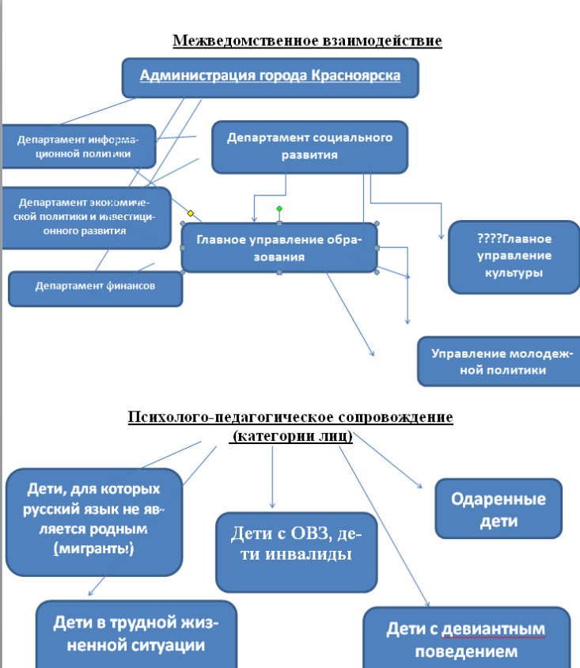
МОДЕЛЬ ПСИХОЛОГИЧЕСКОЙ
СЛУЖБЫ МСО

Slide 30
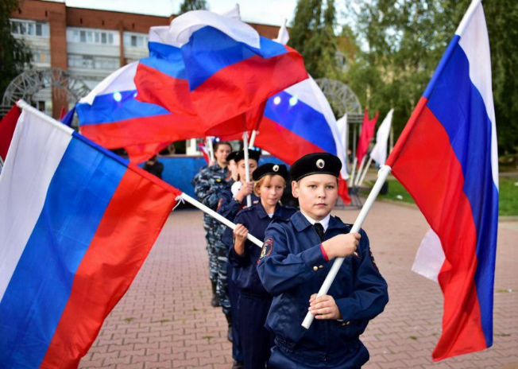
ИСТОРИЧЕСКОЕ ПРОСВЕЩЕНИЕ
Расширение исторического просвещения обучающихся с 1 класса
Знакомство с государственной символикой, историей ее создания.
Введение школьных традиций, связанных с государственными символами.

Slide 31
ИСТОРИЧЕСКОЕ ПРОСВЕЩЕНИЕ
ЗАДАЧИ:
Проработать мероприятия по реализации инициативы еженедельно поднимать Государственный флаг и исполнять Государственный гимн
Проводить не реже одного раза в год учебные занятия по изучению государственных символов Российской Федерации
Организовать воспитательную работу с учетом памятных дат, связанных с государственными символами

Slide 32
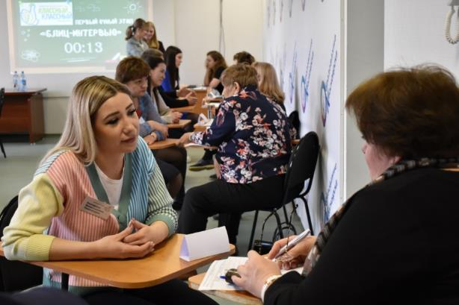
- Включить в программы внеурочной деятельности компоненты воспитательной составляющей.
- Создать условия для профессионального роста классных руководителей.
ЗАДАЧИ

Slide 33
ИСТОРИЧЕСКОЕ ПРОСВЕЩЕНИЕ
В 100 % образовательных организаций г. Красноярска
разработаны и утверждены рабочие программы воспитания и календарные планы воспитательной работы

Slide 34
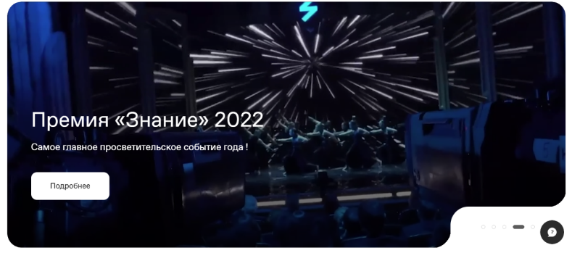
ВОСПИТАНИЕ
Патриотизм и гражданское воспитание, историческое просвещение, нравственность, экология и др.
«Классный марафон» - свыше 1100 педагогов приняли участие в онлайн-трансляциях, самопроверке и решении кейсов

Slide 35
РОДИТЕЛЬСКАЯ ОБЩЕСТВЕННОСТЬ
Родители – активные участники образовательного и воспитательного процесса, соучастники проектов по формированию у школьников сопричастности к истории страны, воспитанию любви к семье, малой Родине, Отечеству.
ЗАДАЧИ:
Развивать реализацию проекта «родительский университет»
Усилить информационную работу с обучающимися, родителями обучающихся, учителями; вести ее в единых подходах

Slide 36
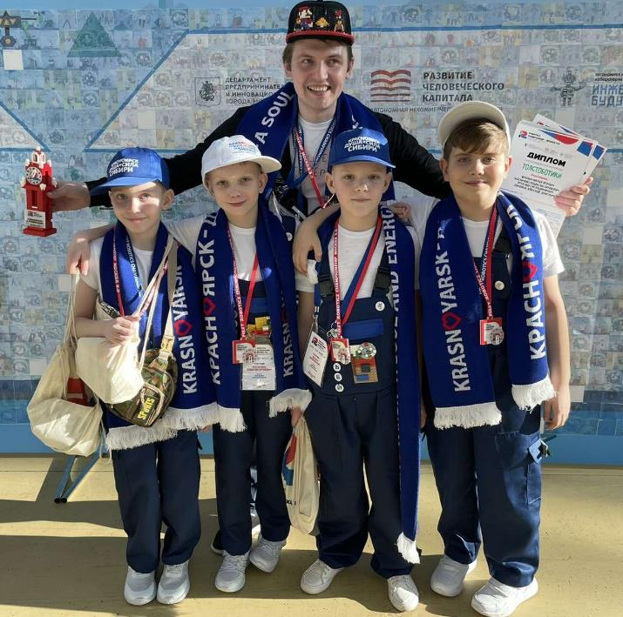
ВЫДАЮЩИЕСЯ ДОСТИЖЕНИЯ УЧАЩИХСЯ
ПРОФОРИЕНТАЦИОННАЯ РАБОТА В ШКОЛЕ
Команды МАОУ СШ № 150 - победа в Национальном чемпионате по робототехнике "FIRST ROBOTICS CHAMPIONSHIP 3.0"
(г. Москва, март 2022г.)

Slide 37
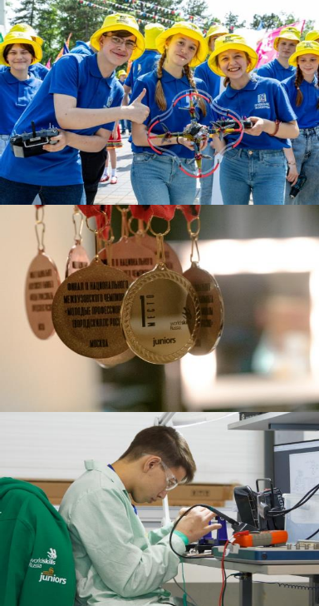
ПРОФОРИЕНТАЦИОННАЯ РАБОТА В ШКОЛЕ
ВЫДАЮЩИЕСЯ ДОСТИЖЕНИЯ УЧАЩИХСЯ
«Юниоры Ворлдскиллс Россия»
Результативность Сборной учеников г. Красноярска за 2021 – 2022 уч.г.
(возрастная категория Юниоры 14-16 лет)
СЕРЕБРО
компетенция «Преподавание музыки в школе» - Щербина Анастасия (СШ № 94);
компетенция «Производство мебели» - Колесников Семён (СШ № 158);
компетенция «Сухое строительство и штукатурные работы» - Бурлаченко Лев (СШ «Комплекс Покровский»).
МЕДАЛЬОНЫ
компетенция «Интернет-маркетинг» - Корнилова Анастасия (СШ № 66);
компетенция «Окраска автомобиля» - Зырянова Ксения (СШ №16);
компетенция «Парикмахерское искусство» - Накрохина Алина (СШ № 24);
компетенция «Плотницкое дело» - Вигель Изабелла (СШ № 90);
компетенция «Преподавание музыки в школе» - Амосов Глеб (СШ № 154);
компетенция Хлебопечение - Сайдинова Тахмина (СШ №152);
компетенция «Технологии моды» - Емельяненко Анастасия (СШ №108)

Slide 38
ПРОФОРИЕНТАЦИОННАЯ РАБОТА В ШКОЛЕ
план
факт
план
факт
77971
79904
1120
1171
Число участников открытых онлайн-уроков «Проектория»
Охват детей мероприятиями
«Билет в будущее»

Slide 39
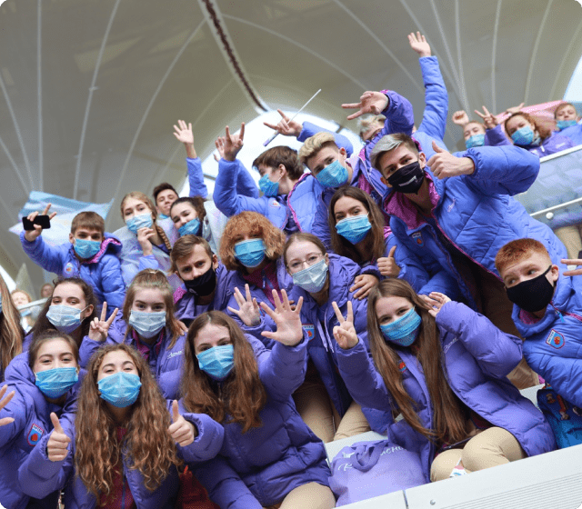
ВЫДАЮЩИЕСЯ ДОСТИЖЕНИЯ УЧАЩИХСЯ
Победители Всероссийского конкурса «Большая перемена» в номинации
«5-7 классы» :
Дисяк Полина (МАОУ Гимназия №2);
Труфанова Александра (МАОУ Гимназия №9).
Финалисты Всероссийского конкурса «Большая перемена» в номинации
«8-10 классы» :
Манчак Елизавета (МАОУ СШ №149);
Радостева Анна (МАОУ Гимназия №5).

Slide 40
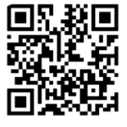
ПРОФОРИЕНТАЦИОННАЯ РАБОТА В ШКОЛЕ
Открытый городской научно-образовательный лекторий
2 459
103
обучающихся 8-11 классов
образовательных организаций
20 лекций от ведущих преподавателей СибГУ им. М.Ф. Решетнева по областям: химия, экономика, военная патриотика, ландшафтный дизайн, социология, правоведение, астрономия и космонавтика, авиация, информационные технологии, психология, архитектура, экология, сельское хозяйство, машиностроение.

Slide 41
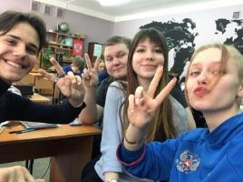
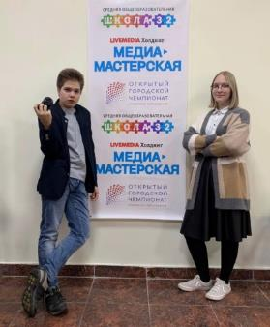
ОТКРЫТЫЙ ГОРОДСКОЙ ЧЕМПИОНАТ
580
112
Участники - районные команды
г. Красноярска
обучающихся 12-17 лет
команд
В рамках дисциплин Чемпионата выделяются следующие компетенции:
аналитическая;
проектная;
организационно-управленческая;
коммуникативная;
креативная.
Операторы дисциплин: МАОУ Лицей № 9 «Лидер», МАОУ СШ №32, МАОУ СШ №158 «Грани», МБОУ СШ №155, МАОУ Лицей №7, МАОУ СШ «Комплекс Покровский».

Slide 42
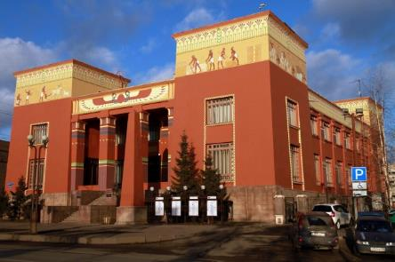
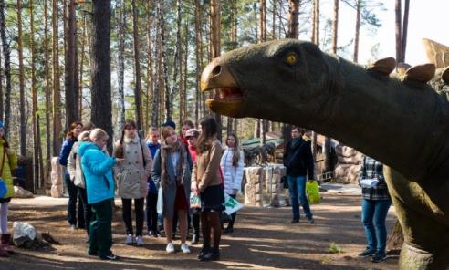
ОБРАЗОВАТЕЛЬНАЯ УРБАНИСТИКА
ЗАДАЧА
Создавать условия для становления успешной личности, раскрытия всех талантов и способностей каждого

Slide 43
ДОБРОВОЛЬЧЕСКАЯ (ВОЛОНТЕРСКАЯ) ДЕЯТЕЛЬНОСТЬ
Добровольческие (волонтерские) объединения г. Красноярска
90 образовательных организаций
12 053 человек

Slide 44
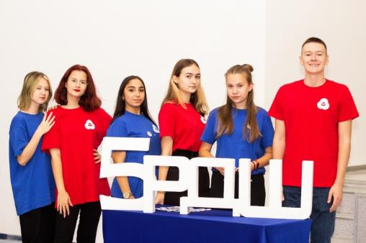
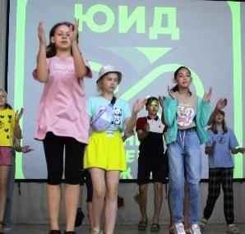
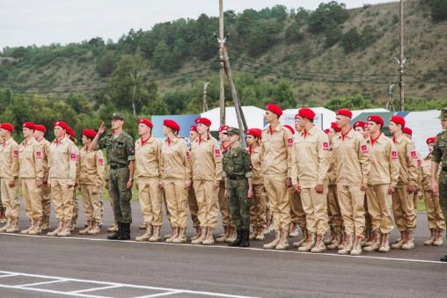
ОБЩЕСТВЕННАЯ ДЕЯТЕЛЬНОСТЬ
336 детских общественных объединений реализуют свою деятельность на муниципальном уровне на базе 105 общеобразовательных организаций (94,6%), включая органы ученического самоуправления

Slide 45
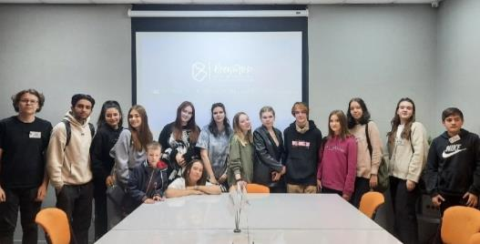
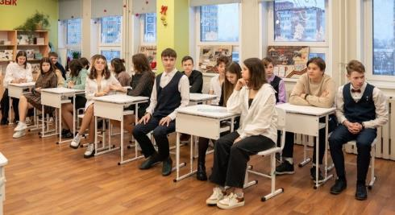
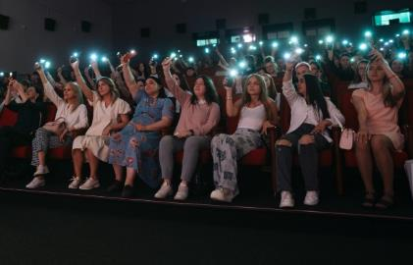
ОБЩЕСТВЕННАЯ ДЕЯТЕЛЬНОСТЬ
40000
100
общеобразовательных организаций
обучающихся
Активисты Российского движения школьников
Реализуемые направления
«Гражданская активность»
«Военно-патриотическое»
«Информационно-медийное»
«Личностное развитие»

Slide 46
ДЕТСКИЕ ОБЩЕСТВЕННЫЕ ОРГАНИЗАЦИИ
131
6
22
1500
73
отряд ИЮД
общеобразовательных организаций
военно-спортивного и военно-патриотического клуба
обучающихся
общеобразовательных организаций
6 общеобразовательных организаций (5,45%), в которых осуществляют свою деятельность детские
общественные объединения, входящие в состав регионального детско-юношеского общественного движения «Краевой школьный парламент»
600 обучающихся - участники ММАУ МВСЦ «Патриот»
46 общеобразовательных организаций (42,34%) принимают участие во Всероссийском детско-юношеском военно-патриотическом
общественном движении «ЮНАРМИЯ»
15 общеобразовательных
организаций открывают
объединения театрального направления
В 2023г. –2 общеобразовательные
организации,
в 2024 – 9 общеобразовательных
организаций
91 общеобразовательная организация (81,98%)
организует работу по профилактике детского дорожно- транспортного травматизма, пропаганде правил дорожного движения (безопасного поведения на улицах и дорогах города)

Slide 47
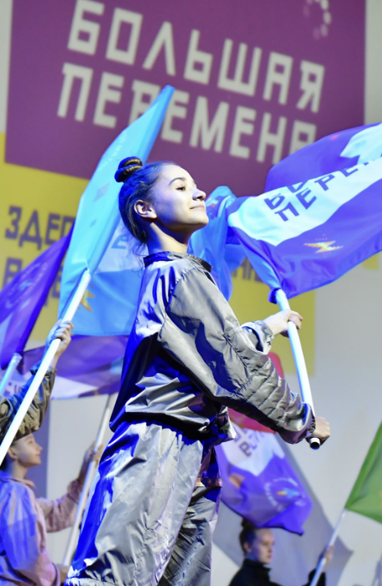
ВЫДАЮЩИЕСЯ ДОСТИЖЕНИЯ УЧАЩИХСЯ
ЗАДАЧА
Создать в школах первичные организации общероссийского движения детей и молодежи «Большая перемена»

Slide 48
РАЗВИТИЕ РЕГИОНАЛЬНОЙ СИСТЕМЫ ДОПОЛНИТЕЛЬНОГО ОБРАЗОВАНИЯ
19 000
обучающихся
ЦДО «Престиж», ЦДО «Сова»,
ЦДО «Спектр», Медиа Мастерская, ДДиЮ № 2, ЦВР, ЦПС, ЦДО № 5
Разработаны краткосрочные и модульные дополнительные общеразвивающие программы

Slide 49
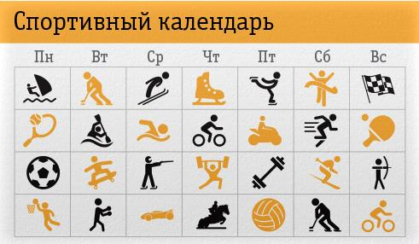
РАЗВИТИЕ СИСТЕМЫ ФИЗКУЛЬТУРНЫХ И СПОРТИВНЫХ МЕРОПРИЯТИЙ
30 мероприятий
«Президентские состязания», «Президентские спортивные игры»,
«Футбол в школе»,
«КЭС-Баскет»
13 000 детей и подростков
в возрасте от 5 до 18 лет
(в том числе детей с ОВЗ)

Slide 50
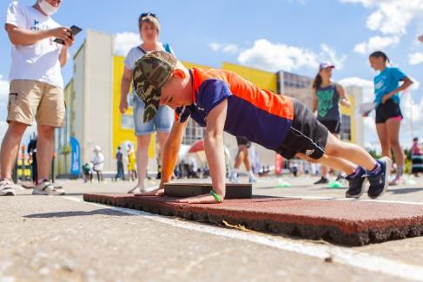
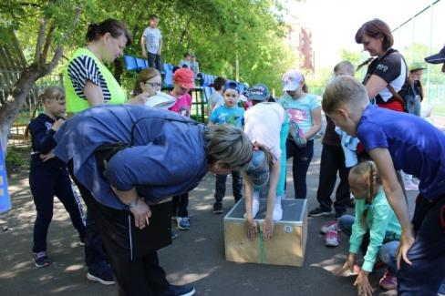
РАЗВИТИЕ СИСТЕМЫ ФИЗКУЛЬТУРНЫХ И СПОРТИВНЫХ МЕРОПРИЯТИЙ
«Физическая культура и спорт – альтернатива пагубным привычкам»,
«День возрождения ГТО», «День Всемирного здоровья», «Лыжня России»,
«День зимних видов спорта», «Кросс Наций» и др.

Slide 51
РАЗВИТИЕ СИСТЕМЫ ФИЗКУЛЬТУРНЫХ И СПОРТИВНЫХ МЕРОПРИЯТИЙ
1 этап (школьный) - 110 общеобразовательных учреждений .
Тестирование по ОФП - 95550 обучающихся 1-11 классов.
2 этап- 112 обучающихся из 7-ми учреждений.
1 этап (школьный) -
33944 обучающихся из 110 общеобразовательных учреждений города Красноярска.
2 этап (муниципальный) -
5620 обучающихся.
Победителями и призерами в финальном (краевом) этапе «Президентских спортивных игр»: СШ № 78, СШ «Комплекс Покровский», гимназия №10, СШ № 62, СШ № 108, гимназия № 11.
2 место по обязательным видам программы в комплексном зачете - Лицей № 3.
3 этапа (регионального) команда МБОУ «Средняя школа № 94» заняла третье место,
команда МАОУ «Лицей № 1» – четвертое место.

Slide 52
РАЗВИТИЕ СИСТЕМЫ ФИЗКУЛЬТУРНЫХ И СПОРТИВНЫХ МЕРОПРИЯТИЙ
1. «Русские шашки» (лично-командный турнир на призы Деда Мороза).
2. «Напольный керлинг» (в том числе с участием детей с ОВЗ).
3. «БЕГОВЕЛиЯ».
4. «ГТО: подтянись к движению!».
5. «Дошкольная лига чемпионов»
(с элементами футбола).
76
486
Физкультурно-спортивных
клуба
Педагогических
работников
20487
обучающихся

Slide 53
Обеспечить введение ФГОС начального общего и основного общего образования с 1 сентября 2022 г. для обеспечения доступности качественного образования и равных возможностей для всех обучающихся
Организовать использование примерных программ воспитания и календарных планов на учебный год в образовательных организациях всех уровней образования (детский сад, школа) и включение в программы внеурочной деятельности компонентов воспитательной составляющей («Разговоры о важном»)
ЗАДАЧИ
Организовать подготовку общеобразовательных учреждений к исследованию о сформированности компетенций обучающихся
Продолжить работу по формированию функциональной грамотности с выделением содержания, эффективных форм и способов, формирующих математическую/ естественнонаучную/ читательскую грамотности

Slide 54
Федеральный инвариант календарного плана воспитания и региональный компонент, посвященный 200-летию Енисейской губернии, дополнить муниципальными мероприятиями, посвященными подготовке к 400-летию Красноярска
Активно привлекать родителей в образовательный и воспитательный процесс, оказывать им необходимую консультационную и методическую поддержку, обеспечивать развитие реализации проекта «родительский университет»
ЗАДАЧИ
Обеспечить массовое участие обучающихся в профориентационном проекте «Билет в будущее» и профориентационном движении «Ворлдскиллс», лектории
Продолжить работу по созданию условий для становления успешной личности, раскрытия талантов и способностей каждого обучающегося (РДШ, ЮНАРМИЯ, Большая перемена, школьные театры, конкурс Урок в городе, Чемпионат, Фестиваль «Коробка»)

Slide 55
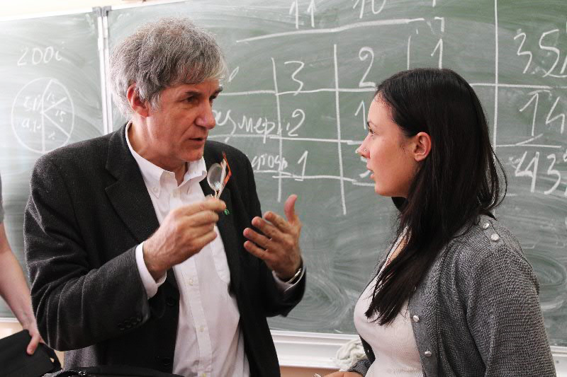
КАДРОВОЕ ОБЕСПЕЧЕНИЕ

Slide 56
КАДРОВОЕ ОБЕСПЕЧЕНИЕ
84,4%
Уровень обеспеченности педагогическими кадрами образовательных организаций города Красноярска
Дефицит педагогических кадров:
учителя иностранного языка (английского)
учителя начальных классов
учителя русского языка и литературы
учителя математики
учителя физики

Slide 57
ПРЕОДОЛЕНИЕ «КАДРОВОГО КРИЗИСА»
Педагогическая интернатура студентов
75% от общего количества студентов педагогического университета, проходивших интернатуру, трудоустроились в образовательные учреждения г. Красноярска
Психолого-педагогические классы
Совместно с Красноярским государственным педагогическим университетом им. В.П. Aстафьева реализуется программа
«Психолого-педагогические классы»

Slide 58
КАДРОВОЕ РАЗВИТИЕ СИСТЕМЫ ОБРАЗОВАНИЯ
молодые педагоги
молодые воспитатели
В муниципальной системе образования действует:
Профессиональное молодежное движение «Молодые воспитатели»
Сетевое сообщество молодых педагогов
Организована работа Городских базовых площадок по работе с молодыми педагогами
Развивается система наставничества педагогических работников в образовательных организация в соответствии с федеральной целевой моделью
82 общеобразовательные организации (75%) приступили к реализации региональной модели наставничества, 971 педагог включен в реализацию программ

Slide 59
СОВЕТ ВЕТЕРАНОВ ПЕДАГОГИЧЕСКОГО ТРУДА
В честь Дня воспитателя и всех дошкольных работников
Учитель, перед именем твоим
Связь поколений
День Победы
Наставник - молодой педагог
Час Благодарения

Slide 60
КАДРОВОЕ РАЗВИТИЕ СИСТЕМЫ ОБРАЗОВАНИЯ
Профессиональные конкурсы
522 педагогических работника приняли участие в профессиональных конкурсах г. Красноярска
Конкурс «Хочу стать руководителем!»
Приняли участие 54 человека
Конкурс «Классный классный»
Приняли участие 69 педагогов
Победитель - Карсакова Нина Борисовна, МАОУ СШ №158

Slide 61
ПРОФЕССИОНАЛЬНЫЕ КОНКУРСЫ
Селиванова Ирина Николаевна, МАДОУ №167
Богданова Татьяна Сергеевна, МБДОУ №194
Лысенко Светлана Николаевна, МБДОУ №29
Шлегель Дина Владимировна, МАОУ Лицей №9 «Лидер»
Кирилл Андреевич Пахмутов, МБОУ ДО «Центр творческого развития и гуманитарного образования»
Пахмутова Юлия Дмитриевна, МБОУ ДО «Центр творческого развития и гуманитарного образования»
Кошкин Иван Геннадьевич, МАОУ СШ «Комплекс Покровский»
Лавицкая Мария Алексеевна, МБДОУ №186»
Арефьева Зоя Анатольевна, МАДОУ№ 257 комбинированного вида

Slide 62
КАДРОВОЕ РАЗВИТИЕ СИСТЕМЫ ОБРАЗОВАНИЯ
Профессиональное развитие педагогических работников
2502
Индивидуальные образовательные маршруты педагогов
Профессиональное развитие педагогических работников
Достижение высокого качества образования
педагога образовательных организаций г. Красноярска разработали индивидуальные образовательные маршруты
Профессиональные дефициты:
общепедагогической профессиональной компетентности
педагогической деятельности при проведении уроков
цифровой компетентности
Наличие профессиональных компетенций:
оценочно-рефлексивная компетентность
коммуникативная компетентность
психолого-педагогическая компетентность

Slide 63
КАДРОВОЕ РАЗВИТИЕ СИСТЕМЫ ОБРАЗОВАНИЯ

Slide 64
Обеспечить выявление профессиональных дефицитов образовательных потребностей педагогов
ЗАДАЧИ
Создать условия, способствующие успешному вхождению в профессиональную сферу и снижению проблем адаптации молодых педагогов

Slide 65
ИНФРАСТРУКТУРНОЕ ОБЕСПЕЧЕНИЕ
ОБРАЗОВАТЕЛЬНЫХ РЕЗУЛЬТАТОВ

Slide 66
ИНФРАСТРУКТУРНОЕ ОБЕСПЕЧЕНИЕ ОБРАЗОВАТЕЛЬНЫХ РЕЗУЛЬТАТОВ
Городской фестиваль
инфраструктурных решений
5 лет
150
Заявок

Slide 67
ФЕСТИВАЛЬ ИНФРАСТРУКТУРНЫХ РЕШЕНИЙ
Развивающая предметно-пространственная среда в условиях полилингвальности
Преобразование территории детского сада для реализации и развития детской инициативы, самостоятельности
Создание культурно-воспитывающей инициативной среды для самоопределения, проб и самореализации обучающихся
Психолого-педагогическая поддержка образовательного процесса
Организация дистанционного обучения
Здоровье и безопасность детей
Цифровая образовательная среда (общеобразовательная организация, дошкольная образовательная организация)
Образовательная медиадеятельность
Организация отдыха и оздоровления детей

Slide 68
СНИЖЕНИЕ ДЕФИЦИТА МЕСТ В ОБРАЗОВАТЕЛЬНЫХ ОРГАНИЗАЦИЯХ
83
4571
частных детских сада
детей в возрасте
от 3-7 лет

Slide 69
ИНФРАСТРУКТУРА ОБРАЗОВАНИЯ
27 000 детей отдохнули в лагерях дневного пребывания, в загородных муниципальных лагерях и лагерях, прошедших конкурсные процедуры: «Ласточка», «Бирюсинка», «Крылья-Запад», «Крылья-Восток», «Патриот», ДОК «Таежный», «Гренада», «Республика Солнечная», ДСЛ «Созвездия», ДОЦ «Огонек» (Минусинский район), Санаторий-профилакторий «Таёжный», «КрасЭйр», «Сигнал» (Минусинский район).

Slide 70
ОРГАНИЗАЦИЯ ГОРЯЧЕГО ПИТАНИЯ В ОБЩЕОБРАЗОВАТЕЛЬНЫХ УЧРЕЖДЕНИЯХ
Разработана программа по улучшению материально-технической базы пищеблоков школ города на период 2022-2025 гг.
ЗАДАЧИ
Усовершенствовать механизмы регулирования качества питания в школах
Увеличить охват горячим питанием детей и подростков
Отработать систему контроля за работой поставщиков
Отработать обращения родителей по вопросам качества организации школьного питания
программа по улучшению материально-технической базы пищеблоков школ города

Slide 71
ЦИФРОВОЕ ПРОСТРАНСТВО РОССИЙСКОЙ ШКОЛЫ
«Моя школа» - информационная система для учителя, обучающихся и их родителей
обеспечить коммуникацию между учителем и обучающимся
оперативно получить обратную связь
получить доступ к качественному цифровому образовательному контенту и цифровым образовательным сервисам
ЗАДАЧИ:
создать унифицированный сервис электронных журналов и электронных дневников
предоставить доступ к такому сервису
обеспечить возможность его взаимодействия с аналогичными региональными сервисами
создать другие электронные сервисы (для организации приема в образовательные организации, учета обучающихся, формирования их цифровых портфолио, управления образовательными процессами, включая корректировку учебных планов, составление расписания занятий, организацию питания обучающихся)

Slide 72
ИНКЛЮЗИВНОЕ ОБРАЗОВАНИЕ. МЕЖВЕДОМСТВЕННЫЙ КОМПЛЕКСНЫЙ ПЛАН
Межведомственный комплексный план мероприятий
ЗАДАЧИ
разработать дорожную карту по обеспечению ранней помощи и повышению её качества
обеспечить разработку и реализацию плана мероприятий по развитию муниципальной психологической службы и психологических служб образовательных организаций
до 2030г.
Развитие инфраструктуры образования обучающихся с инвалидностью и ОВЗ

Slide 73
ШКОЛА МИНПРОСВЕЩЕНИЯ РОССИИ
Восемь ключевых направлений: знание, здоровье, творчество, воспитание и профориентация, учитель, школьный климат, образовательная среда.
3 уровня освоения модели новой школы:
БАЗОВЫЙ (минимально достаточный)
СРЕДНИЙ
ПОЛНЫЙ
ЗАДАЧА:
организовать участие команд школ, реализующих программы капительного ремонта в 2022-2023 годах, и школ-новостроек в проекте «Школа Минпросвещения России»

Slide 74
Школа Российской Академии наук
МУ МВД России «Красноярское»
ПАО «НК «Роснефть»
ФГБОУ ВО КрасГМУ им. проф. В.Ф. Войно-Ясенецкого
ПАРТНЁРЫ
Высшая школа экономики
ГПС МЧС России
ОАО РЖД

Slide 75
ОБРАЗОВАТЕЛЬНОЕ ПАРТНЕРСТВО
СТАЖИРОВКИ:
Железногорск

Slide 76
ОБРАЗОВАТЕЛЬНОЕ ПАРТНЕРСТВО
Психолого-педагогические классы, педагогическая интернатура
Практика тьюторов-студентов
Методические материалы для экспертов по осознанности для работы на конференциях «Проба будущего»
Образовательная карта города для педагогов-тьюторов
Учебно-методическое пособие о практике студентов в трансформирующейся городской среде

Slide 77
650
146
27
71
40
20
ГОРОДОВ
ОБРАЗОВАТЕЛЬНОЕ ПАРТНЕРСТВО
участников
команд
кейсов
эксперт
партнеров
Канск,
Зеленогорск, Железногорск,
Ачинск,
Абакан,
Норильск,
Томск,
Иркутск,
Владивосток, Москва, Нижневартовск, Муром,
Симферополь,
Чурпача (Якутия), Чебоксары,
Иркутск,
Нижний Тагил,
Сухой Лог (Свердловская область),
Башкортостан, Красноярск

Slide 78
ОБРАЗОВАТЕЛЬНОЕ ПАРТНЕРСТВО

Slide 79
С 2022 года
Обновленная форма муниципального задания:
- Достижение образовательных результатов.
- Охват детей, включенных в общественные объединения
- Наличие индивидуальных программ профессионального развития педагогов
- Школа – часть городского пространства
- Доля детей в возрасте от 5 до 18 лет, охваченных дополнительным образованием
Деятельность по совершенствованию механизмов управления качеством образования
Индивидуально для каждой образовательной организации

Slide 80
МОНИТОРИНГ МЕХАНИЗМОВ УПРАВЛЕНИЯ КАЧЕСТВОМ ОБРАЗОВАНИЯ
цель
показатели
методы сбора информации
мониторинг показателей
анализ
адресные рекомендации
управленческие решения
анализ эффективности принятых мер

Slide 81
ОТКРЫТОСТЬ КАК ПРИНЦИП УПРАВЛЕНИЯ
Открытость через:
работу со средствами массовой информации
использование интернет площадок своих и партнеров
создание позитивных информационных поводов
выступления на конференциях, форумах, конкурсах

Slide 82
С НАЧАЛОМ НОВОГО УЧЕБНОГО ГОДА!

